Slide 1
Практичне заняття №2
МЕТОДИ ВИВЧЕННЯ ЕКСТЕР’ЄРУ ПТИЦІ. ОЦІНКА
КУРЕЙ І ПІВНІВ ЗА ЕКСТЕР’ЄРОМ
Мета заняття. Вивчити методи оцінки екстер’єру птиці. Навчитися вірно брати проміри у сільськогосподарських птахів різних видів. Вивчити ознаки екстер’єру, зв’язані з несучістю і відтворювальними якостями курей. Навчитися за цими ознаками відбирати кращу птицю.
Матеріали та обладнання. Вимірювальні прилади, жива птиця, муляж курки, таблиці.
Зміст заняття. Вивчаючи статі тіла птиці звертають увагу на їх вираженість в залежності від виду, породи, статі, віку, фізіологічного стану організму, напрямку продуктивності і відмічають типовість ознак екстер’єру, або виявлення недоліків.

Slide 2
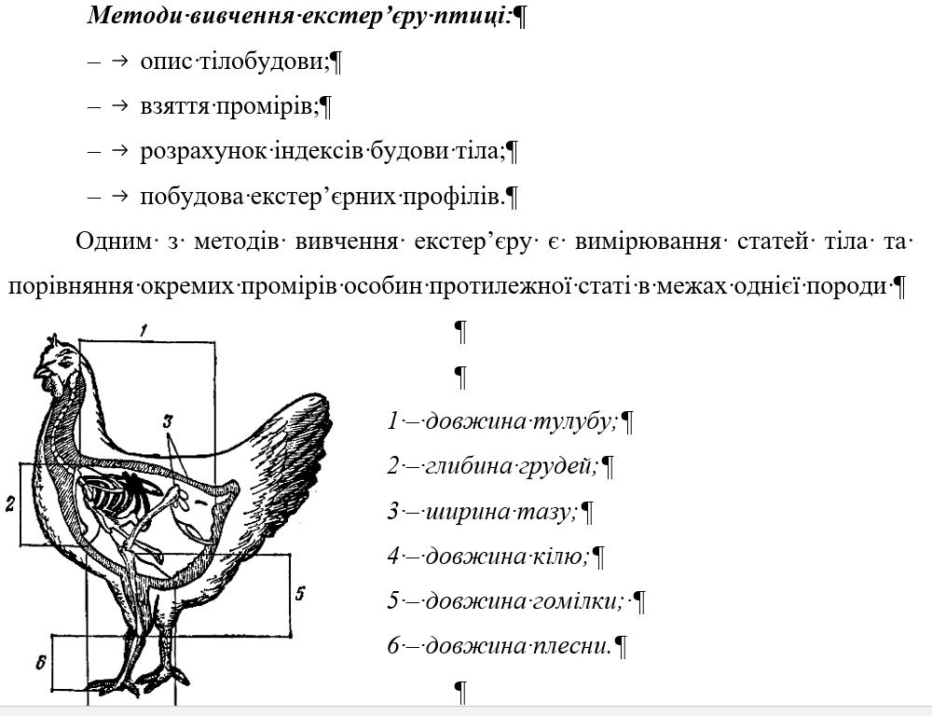

Slide 3
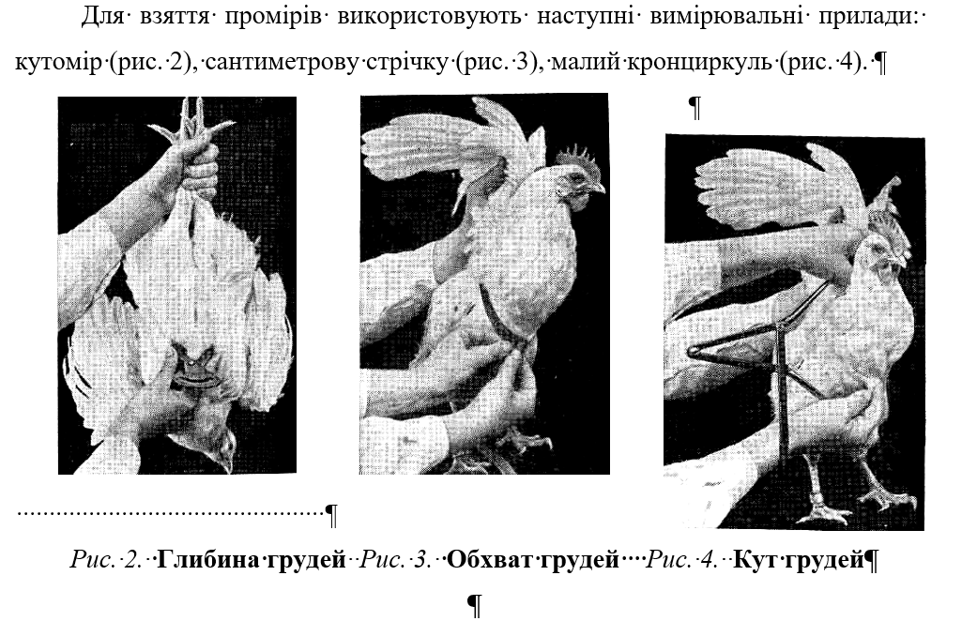

Slide 4
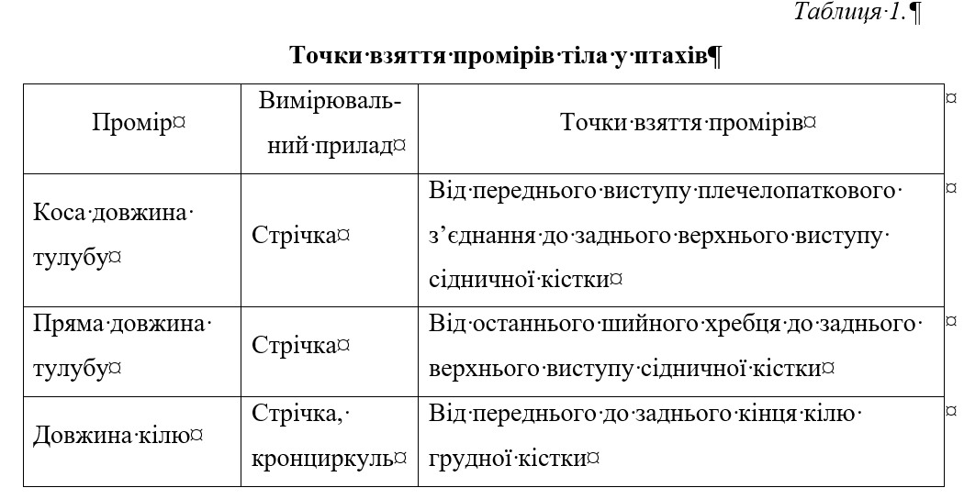

Slide 5
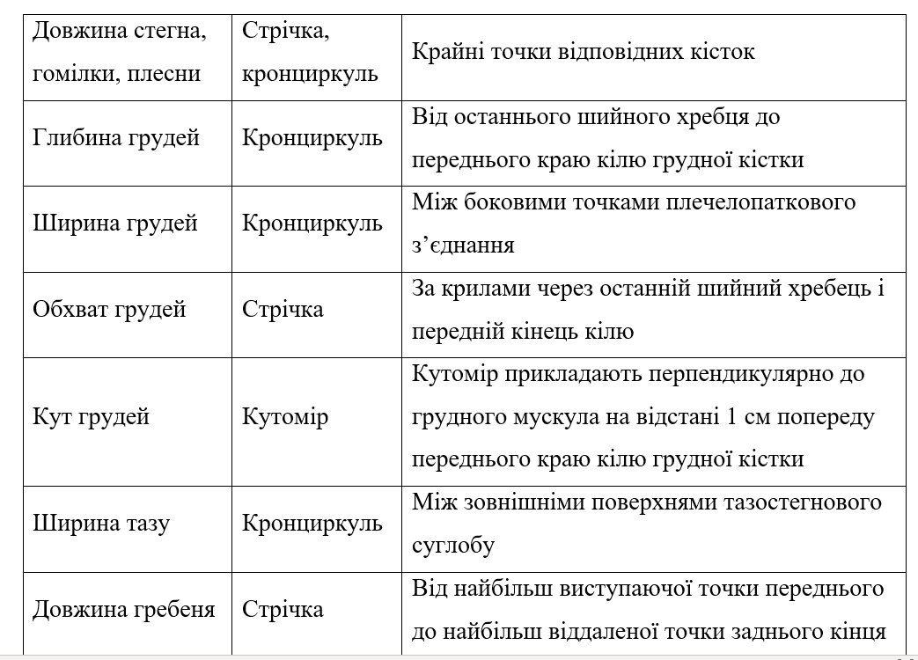

Slide 6
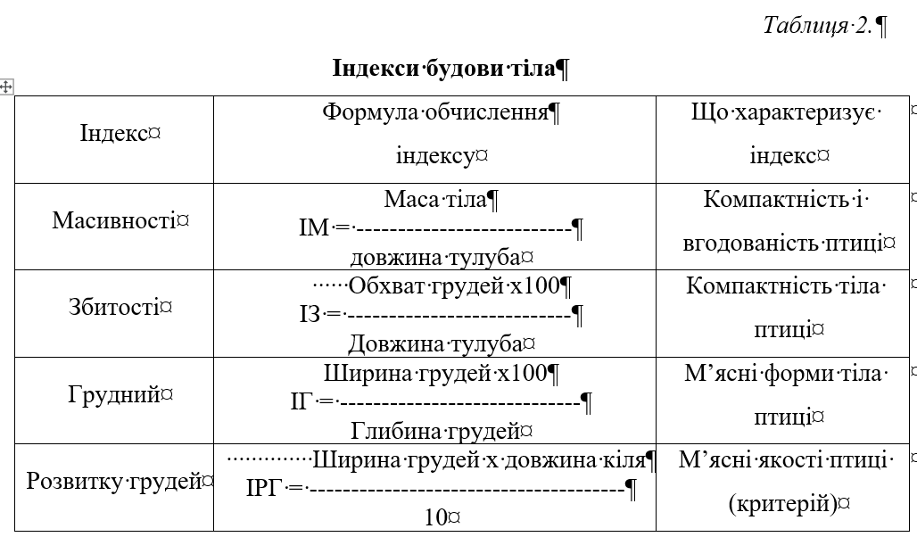

Slide 7
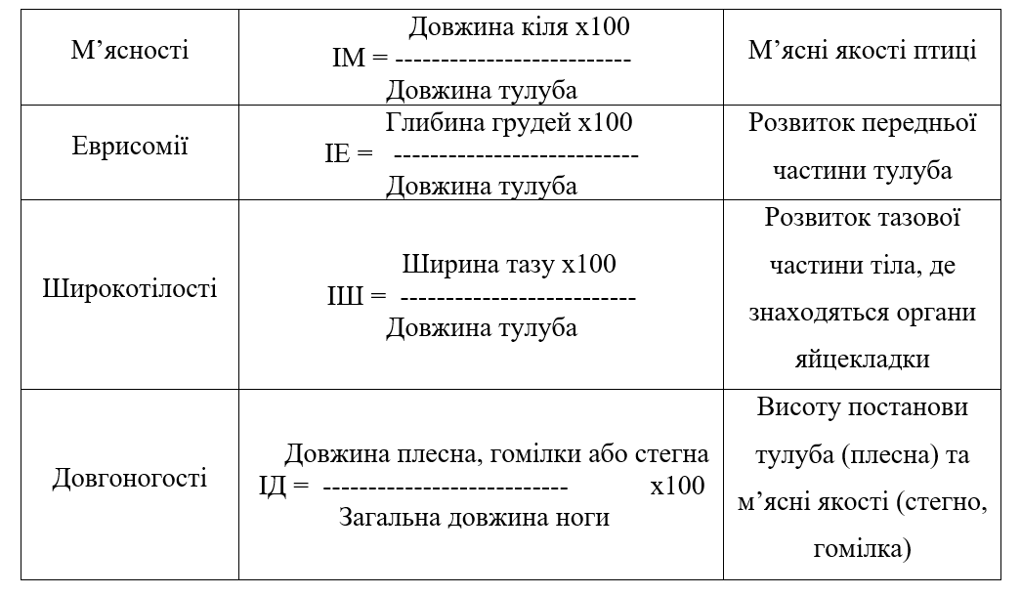

Slide 8
Розвиток і стан гребеню у півня зв’язані з його відтворювальними якостями. Тому для племінних цілей потрібно відбирати молодих півнів з добре розвинутими, яскраво забарвленими гребенем і сережками. Такі плідники активніші в статевому відношенні, завдяки чому підвищується запліднення яєць.
При оцінці півнів за фенотипом пред’являють більш жорсткі вимоги, ніж до курей. У відмінного за екстер’єром півня маса і тип тілобудови відповідають нормативним показникам породи, макють великий прямостоячий гребінь, добре розвинені сережки. Груди достатньо широкі і округлі, добре розвинені м’язи і масивніший кістяк, ніж у курей. Живіт невеликий, лобкові кістки зближені і їх кінці тверді. Півні темпераментніші, порівняно з несучками, але вони не повинні бути лякливими і забіяками.

Slide 9
Оцінка курей і півнів за екстер’єром. Несучість, маса яєць, жива маса, відтворювальні і інші господарсько-корисні якості птиці зв’язані з розвитком зовнішніх форм тіла, типом тілобудови і рядом екстер’єрних ознак. З великої кількості ознак екстер’єру про несучість курей можна судити за розвитком і станом гребеню, живота, відстанню між лобковими кістками і кінцем кілю грудної кістки, клоаки, росту пір’я (линьки) і пігментації частин тіла.
Одні ознаки, наприклад, забарвлення оперення, розвиток скелету, в дорослих курей більш постійні, інші (величина, еластичність і забарвлення гребеня, відстань між лобковими кістками) значно змінюються протягом року.

Slide 10
Гребінь і сережки в курей і півнів - другорядні статеві ознаки, за якими можна визначити стать, вік, породу і функціональну діяльність статевих органів. В доброї несучки яєчної породи (табл. 3.) під час яйцекладки при інтенсивній діяльності яєчника і яйцепроводу, листоподібний гребінь великий, еластичний, ярко-червоного кольору в зв’язку з достатнім постачанням його кров’ю, але не перерозвинутий. У курей яєчних ліній м’ясо-яєчних порід листоподібний гребінь менших розмірів. Гребінь може звисати в курей набік, що не є вадою, але не бажано, щоб він повністю закривав очі, так як в даному випадку несучки погано бачать, гірше споживають їжу і робляться лякливими.

Slide 11
При низькій несучості курки або її припиненні функція статевих органів невисока або зовсім вщухає, що відображається на розмірах гребеню та його стані.
Очі у добрих курей і півнів відносно великі, випуклі, зіниця круглої форми, райдужна оболонка яскраво забарвлена.
Хоч стан очей у птиці безпосередньо не пов’язаний з несучістю, однак при бонітуванні птиці звертають особливу увагу на ці ознаки. Якщо в птиці типові для породи очі, то вона клінічно здорова.
Гребінь у курей, які ще не несуться, невеликий, блідий і холодний на дотик через недостатнє постачання його кров’ю.

Slide 12
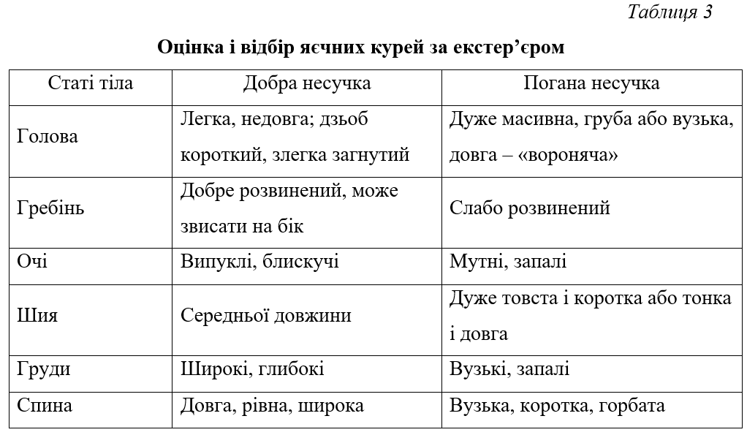

Slide 13
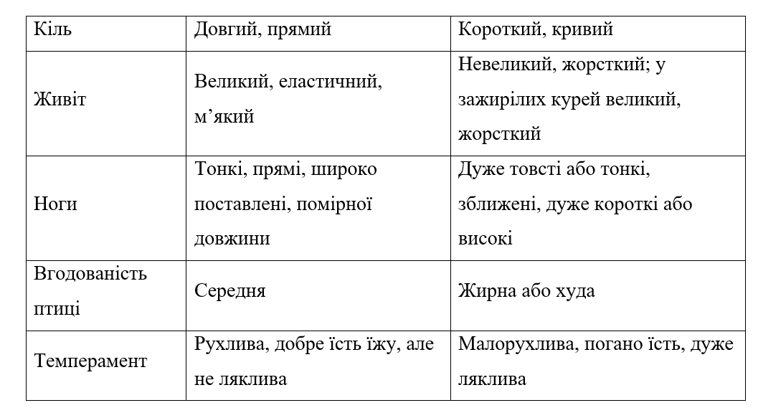

Slide 14
